Slide 1
第五章 投影与视图
视图
第1课时
导入新课
讲授新课
当堂练习
课堂小结
WWW.PPT818.COM

Slide 2
学习目标
1.理解视图及三视图的概念.
2.会辨别简单几何体的三种视图,能熟练画出简单几何体的三
种视图.（重点）
3.能根据三视图描述基本几何体或实物原型．（难点）

Slide 3
导入新课
问题：观察下面图形,假如有一束平形光从正面、左面、上面照射到物体上，请分别画出不同方向的正投影图形.

Slide 4
讲授新课
一
三视图的识别和绘制
用正投影的方法绘制的物体在投影上的图形称为物体的视图.
把正面得到的视图叫作主视图,左边得到的叫作左视图，上面得到的叫作俯视图.
左视图
主视图
俯视图

Slide 5
问题：观察主视图,左视图,俯视图你发现了什么规律？
长
高
宽
规律：长对正,高平齐,宽相等.

Slide 6
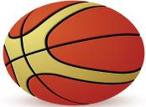
例1：(1)物体的形状分别可以看成什么样的几何体？
(2)分别找出上述几何体的主视图.

Slide 7
(3)请完成下表.
几何体 | 主视图 | 左视图 | 俯视图

Slide 8
例2：如图，粗线表示嵌在玻璃正方体内的一根铁丝，请画出该正方体的三视图：
主视图
左视图
俯视图

Slide 9
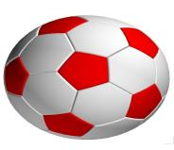
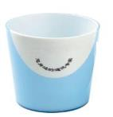
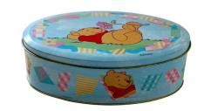
同步练习
1.找出图中每一物品所对应的主视图.

Slide 10
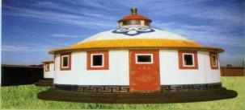
2.下图是一个蒙古包的照片.小明认为这个蒙古包可以看成如图所示的几何体,请画出这个几何体的三种视图.你与小明的做法相同吗?
主视图
左视图
俯视图

Slide 11
二
根据三视图判断几何体的形状
例3：已知一个几何体的三种视图如图所示，则该几何体是( )
D
主视图
左视图
A
B
俯视图
C
D

Slide 12
同步练习
请根据下面给的三种视图，画出该几何体.
主视图
左视图
俯视图

Slide 13
当堂练习
1.关于下面几何体有几种说法，其中说法正确的是（ ）
A.它的俯视图是圆
B.它的主视图与左视图相同
C.它的三种视图都相同
D.它的主视图与俯视图都是圆
B

Slide 14
2.如下图几何体，请画出这个物体的三视图.
主视图
俯视图
(1)
左视图
主视图
俯视图
(2)
左视图

Slide 15
课堂小结
概念
用正投影的方法绘制的物体在投影面上的图形
主视图：从正面得到的视图
视图
三视图的组成
左视图：从左面得到的视图
俯视图：从上面得到的视图
三视图的画法
长对正,高平齐,宽相等

